Slide 1



Slide 2


Slide 3

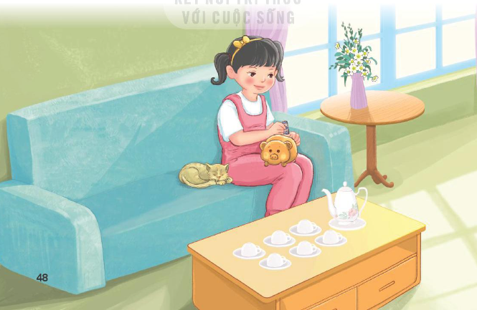
Bạn nhỏ trong bài hát đã làm gì? Việc làm đó có tác dụng gì?

Slide 4






Slide 5

Nêu được vai trò của tiền.
Biết vì sao phải quý trọng đồng tiền.
Biết bảo quản và tiết kiệm tiền mua sắm quần áo, đồ dùng, đồ chơi, quà bánh,… đúng mức phù hợp với hoàn cảnh gia đình.

Slide 6


Slide 7
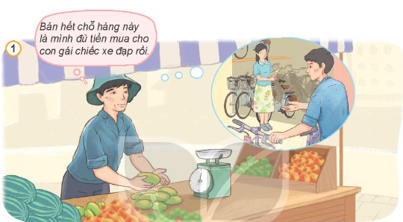
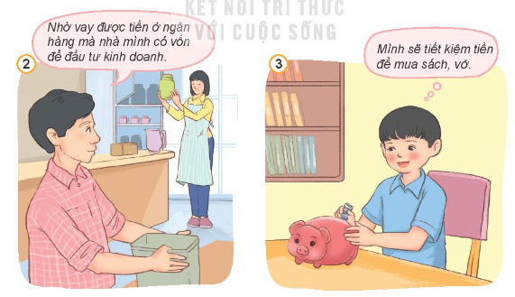
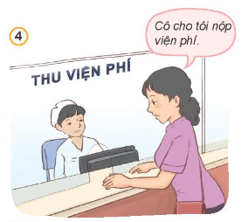
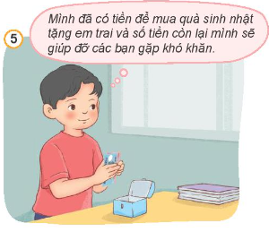
Quan sát những bức tranh sau và trả lời câu hỏi:

Slide 8

Hãy nêu vai trò của tiền qua các bức tranh trên?

Slide 9
Tiền để mua hàng hóa (bác nông dân bán rau, củ, quả lấy tiền mua xe đạp cho con).

Slide 10
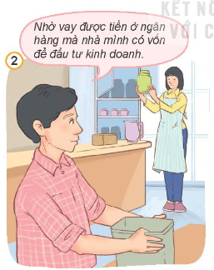
Nhờ có tiền, ngân hàng mới có thể cho người dân, doanh nghiệp vay vốn để sản xuất, kinh doanh.

Slide 11
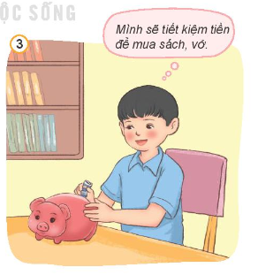
Tiền tiết kiệm để mua sách vở, vật dụng cần thiết phục vụ cho đời sống.

Slide 12

Tiền để đóng viện phí chữa bệnh.

Slide 13
Tiền để mua quà tặng người thân, giúp đỡ người gặp khó khăn.

Slide 14
Kết luận
Kết luận
Tiền để mua bán hàng hóa, dịch vụ phục vụ cho nhu cầu của con người; tiết kiệm gửi ngân hàng để dự phòng cho những việc cần nhiều tiền trong tương lai; để giúp đỡ những người gặp khó khăn; …

Slide 15

Video Hũ bạc của người cha

Slide 16
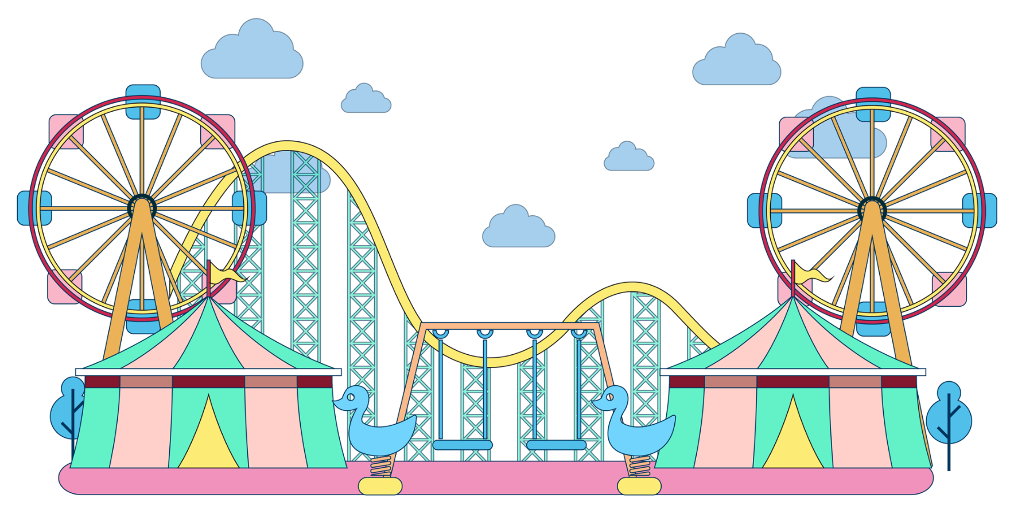
Dặn dò
- Về nhà xem lại bài và chuẩn bị bài tiếp theo.

Slide 17


